Slide 1
MotionPhotoUtil
Created by huong.hoang1

Slide 2
Overview
Introduction
Core Capabilities
Architecture
Processing
PipelineFramework
Features
Notes:
Đây là module chịu trách nhiệm quản lý metadata của các file media và cung cấp một API cho các ứng dụng.

Slide 3
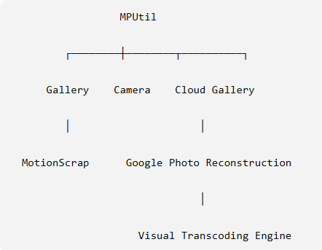
MotionPhotoUtil Media Framework
One framework for media metadata and Motion Photo processing.
Applications
Gallery
Camera
Photo Editor
Cloud Gallery

Slide 4
Why MPUtil?
JPEG/HEIF/..
Motion Photo/MicroVideo
Challenges
Multiple file formats
Different metadata structures
Shared logic across applications
Easy extensibility
Different metadata formats
Need one unified framework

Slide 5
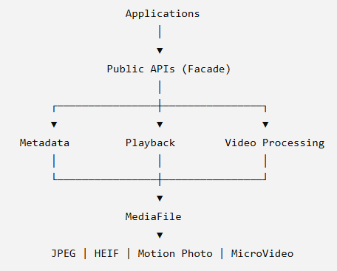
What Can MPUtil Do?
Metadata
Read
Edit
Playback
Single
Group
Boomerang
Slow Motion
Video Processing
Transfer
Transcode
Transition
Merge
MotionScrap
Utilities
MPUtil is more than a metadata library.

Slide 6
Overall Architecture
Application
Public APIs
Media Abstraction
Metadata & Media Processing
Media Files

Slide 7
Overall Architecture
Application
Public APIs
Media Abstraction
Metadata & Media Processing
Media Files

Slide 8
Framework Structure
MPUtil
Metadata
Playback
Video Processing
MediaFile
Reader / Writer

Slide 9
Public APIs
Applications interact only with public APIs.
Entry Points
MotionPhotoInfo (Read)
──────────────
MotionPhotoEdit (Edit)
Example
MotionPhotoInfo.parse(file)
MotionPhotoInfo.edit(file)

Slide 10
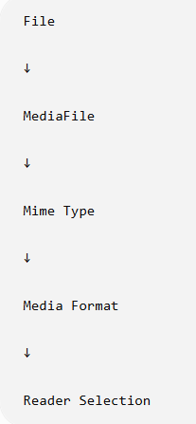
MediaFile Abstraction
MediaFile hides file format differences.
Wrap media files
Detect media format
Route to correct implementation
Example
MotionPhotoInfo.parse(file)
MotionPhotoInfo.edit(file)

Slide 11
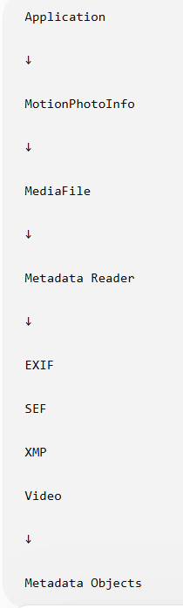
Metadata Reading Pipeline
Readers are responsible for parsing metadata.
Lazy loading
Format independent
Reader based architecture

Slide 12
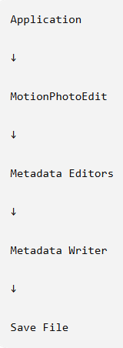
Metadata Editing Pipeline
Buffer edits
Update metadata
Commit changes
* Nothing is written until commit().

Slide 13
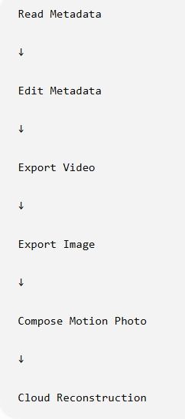
Typical Use Cases

Slide 14
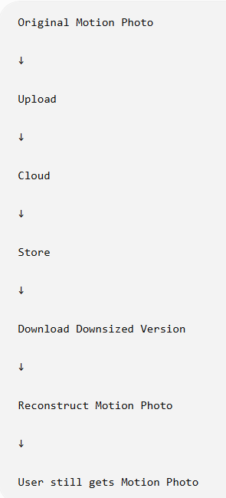
Google Photo Reconstruction
Notes:
Motion Photo thường có dung lượng khá lớn vì ngoài ảnh còn chứa cả video.
Nếu người dùng luôn tải về file gốc thì sẽ mất nhiều thời gian và băng thông.
Vì vậy trong Cloud Gallery, khi người dùng upload một Motion Photo, hệ thống sẽ lưu hai phiên bản.
Một là file gốc.
Hai là phiên bản đã giảm kích thước, hay còn gọi là downsized Motion Photo.
Khi người dùng xem hoặc tải ảnh, hệ thống có thể sử dụng bản downsized để tăng tốc độ tải.
Tuy nhiên, một yêu cầu quan trọng là người dùng vẫn phải có trải nghiệm Motion Photo giống như file gốc.
Đây là lúc MPUtil phát huy vai trò của mình.
Framework cung cấp các API để Compose Motion Photo, nghĩa là kết hợp image, video và metadata để tạo lại một Motion Photo hợp lệ.
Nhờ đó Cloud không cần tự xây dựng lại logic xử lý metadata hay cấu trúc Motion Photo.
Toàn bộ việc tạo lại Motion Photo đều được MPUtil đảm nhiệm.
Đây là một ví dụ cho thấy MPUtil không chỉ dùng để đọc metadata mà còn có thể tạo ra Motion Photo hoàn chỉnh từ nhiều nguồn dữ liệu khác nhau.

Slide 15
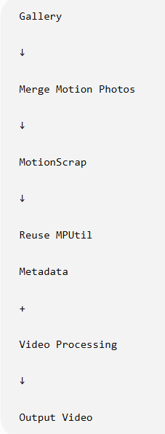
MotionScrap
Notes:
Một bài toán khác trong Gallery là ghép nhiều Motion Photo thành một video dài.
Trước đây Gallery sử dụng pipeline của Story.
Pipeline này hoạt động ổn định nhưng có một nhược điểm là mọi video đều được transcode trước khi merge, bất kể chúng có cùng codec hay cùng độ phân giải hay không.
Trong thực tế, các Motion Photo thường được chụp liên tiếp trong cùng một phiên chụp.
Vì vậy chúng thường có cùng codec, cùng độ phân giải, cùng frame rate và cùng color format.
Điều đó có nghĩa là rất nhiều video thực ra không cần transcode.
MotionScrap được xây dựng để giải quyết chính bài toán này.
Thay vì áp dụng một pipeline cố định cho tất cả video, MotionScrap sẽ kiểm tra khả năng tương thích của từng clip.
Nếu clip đã tương thích thì chỉ cần Transfer.
Chỉ những clip không tương thích mới cần Transcode.
Điều quan trọng là MotionScrap không tự phát triển toàn bộ pipeline từ đầu.
Nó tái sử dụng các thành phần sẵn có của MPUtil như Metadata Reader, MediaFile và Video Processing Pipeline.
MotionScrap chỉ bổ sung thêm chiến lược lựa chọn giữa Transfer và Transcode.
Kết quả là với bộ dữ liệu thử nghiệm gồm 100 Motion Photo, thời gian xử lý giảm từ 97 giây xuống còn 26 giây, tương đương nhanh hơn khoảng 3.7 lần, trong khi vẫn giữ nguyên chất lượng video gốc.
Đây là một ví dụ rất điển hình cho cách MPUtil được sử dụng như nền tảng để xây dựng các tính năng mới mà không cần viết lại toàn bộ hệ thống xử lý media.

Slide 16
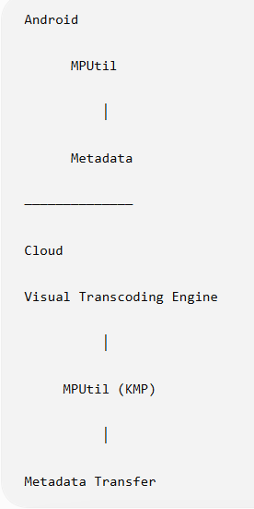
Visual Transcoding Engine
Notes:
Đây là một thư viện media processing dành cho Cloud Gallery, được đóng gói dưới dạng Spring Boot Starter để các dịch vụ Cloud có thể tích hợp dễ dàng.
Trước đây, MotionPhotoUtil chỉ chạy trên Android vì phụ thuộc rất nhiều vào Android APIs như MediaCodec, MediaExtractor hay Bitmap.
Điều này không thành vấn đề khi toàn bộ xử lý đều diễn ra trên thiết bị.
Tuy nhiên, khi Cloud Gallery cần thực hiện các tác vụ như phân tích Motion Photo, chuyển metadata hoặc xử lý SuperHDR ngay trên server, Android APIs không còn sử dụng được nữa.
Đó là lý do MPUtil được chuyển sang Kotlin Multiplatform.
Phần business logic và xử lý metadata được chia sẻ giữa Android và JVM.
Mỗi nền tảng chỉ hiện thực các API đặc thù thông qua cơ chế expect/actual.
Trên Android, framework tiếp tục sử dụng MediaCodec và các Android APIs.
Trong khi đó, trên JVM, các thành phần tương đương như FFmpeg, Exiv2, metadata-extractor và MP4Parser được sử dụng để thay thế.
Nhờ đó, cùng một bộ logic xử lý Motion Photo và metadata có thể hoạt động nhất quán trên cả thiết bị và Cloud.
Đây cũng là bước mở rộng quan trọng nhất của MPUtil: từ một framework dành cho Android trở thành nền tảng xử lý media đa nền tảng, phục vụ cho cả hệ sinh thái Cloud Gallery.

